Slide 1
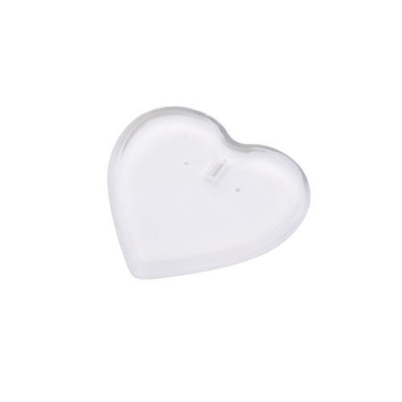
【提案書】
ライティングバッジ ハート形 クリア
特徴
ハート形のライティングバッジです。推し活グッズとして昨今非常に人気のあるアイテムで、ボタンを押すと点灯し、さらに押すと高速点滅、低速点滅と点灯パターンも変えられます。
商品写
納期
納期スペース
仕様
カラー展開：全4色
素材：PS、他
サイズ：62×61(mm)
包装：OPP袋
備考：取説付 コイン電池2個(別売)※電池は商品に含まれません。
お見積
お見積りスペース

